Slide 1

5
1
3
مراجعة
الدرس 4
الدرس 3
الدرس 2
الدرس 1

Slide 2





أيقونات توجيهية
توجيهات الأستاذ(ة)
تعيين تلميذ للإجابة
المرور بين الصفوف
عرض فيديو
المرور للشريحة الموالية بعد عرض الفيديو
العمل في ثنائيات

Slide 3

برمجة الأسبوع الثاني
(ة)خاص بالأستاذ
الدرس 10
الدرس 9
الدرس 1
الأعداد الكسرية 2: الاختزال
الأعداد الكسرية 1
فصل الملايين: قراءة وكتابة
الدرس 12
الدرس 11
حل المسائل
حساب مجموع وفرق عددين كسريين
مراجعة
مراجعة وتثبيت دروس الأسبوع

Slide 4
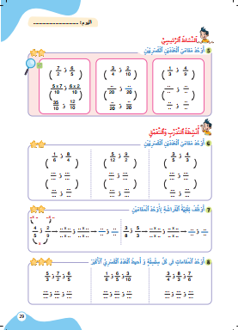
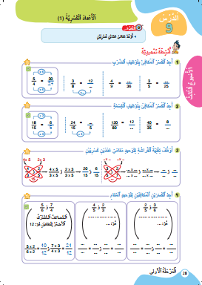
درس اليوم
(ة)خاص بالأستاذ
الأعداد الكسرية (1): توحيد المقام

Slide 5

(ة)خاص بالأستاذ
مراحل الدرس
افتتاح الدرس
1
نمذجة
2
ممارسة موجهة
3
ممارسة مستقلة
4
اختتام الدرس
5

Slide 6
(ة)خاص بالأستاذ
عند نهاية الدرس
على الأقل 80% من المتعلمين سيكونون قادرين على:
توحيد مقامي عددين كسريين

Slide 7




مرحباً سنتابع درسا جديدا مع مجد وندى

Slide 8
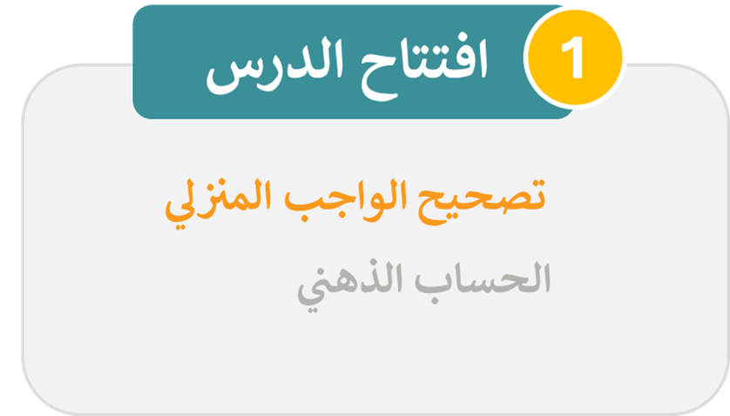

(ة)خاص بالأستاذ

Slide 9
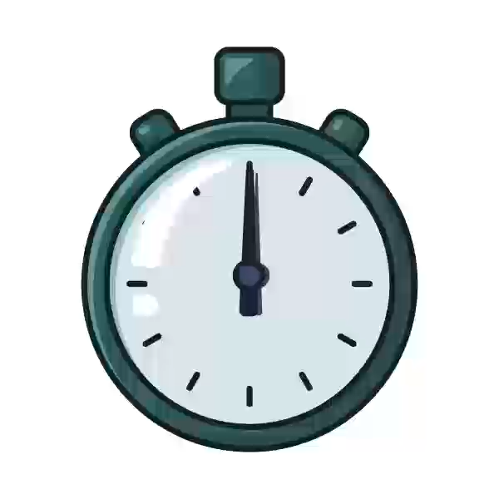
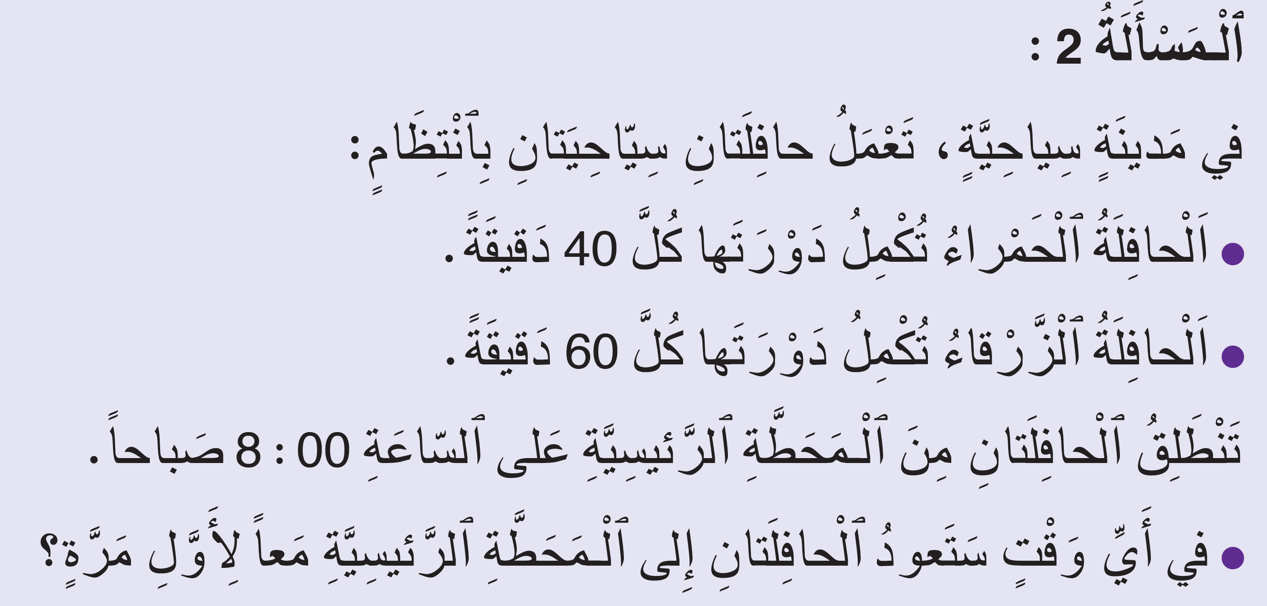
صححوا. لديكم دقيقة واحدة
الدورات تتكرر. إذن سأبحث عن لمضاعف المشترك الأصغر للعددين 40 و60
لمضاعف المشترك الأصغر للعددين 40 و60 هو 120
ستعود الحافلتان إلى المحطة الرئيسية معا بعد 120 دقيقة

Slide 10
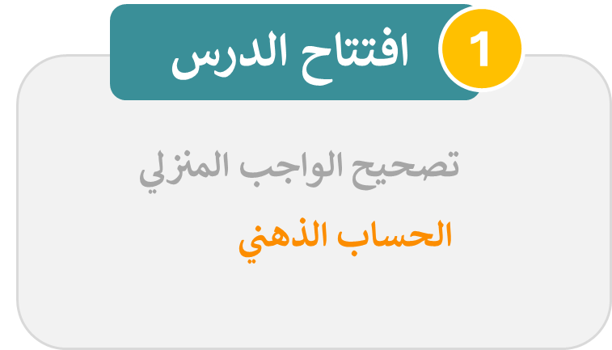
(ة)خاص بالأستاذ

Slide 11


سنبدأ بالحساب الذهني. خذوا دفاتر البحث.

Slide 12

أنجزوا العمليات على دفاتر البحث. اكتبوا النتيجة فقط. لديكم دقيقة واحدة فقط

Slide 13
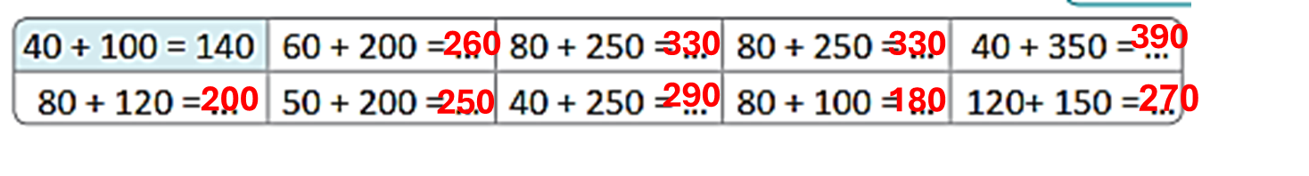
صححوا

Slide 14
(ة)خاص بالأستاذ
نمذجة
2
أوحد مقامي عددين كسريين

Slide 15

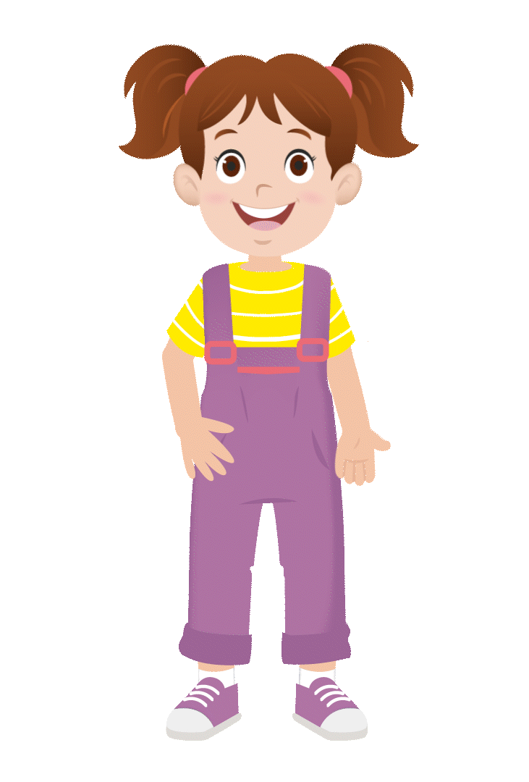
الآن سنتعلم كيف نوحد مقامي عددين كسريين

Slide 16

عرض فيديو النمذجة

Slide 17

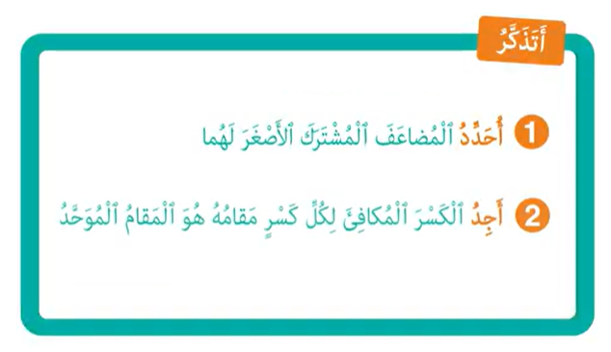
من يذكرنا بما تعلمناه؟

Slide 18
(ة)خاص بالأستاذ
الممارسة الموجهة 1
ممارسة موجهة
3
3
3
النشاط 1
النشاط 2
النشاط 3

Slide 19

خذوا ألواحكم. سنوحد مقامي عددين كسريين باتباع نفس الخطوات

Slide 20
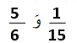

ماذا نفعل في الخطوة الأولى؟
أجد الكسرين المكافئين
2
أجد المضاعف المشترك للمقامين
1

Slide 21
نجد المضاعف المشترك الأصغر لمقامي العددين
أجد الكسرين المكافئين
2
أجد المضاعف المشترك للمقامين
1

Slide 22
ارفعوا الألواح

Slide 23
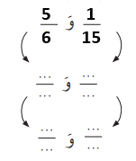
نصحح. من يقوم إلى السبورة ليشرح لنا كيف أنجز الخطوة الأولى
أجد الكسرين المكافئين
2
أجد المضاعف المشترك للمقامين
1
30
30

Slide 24
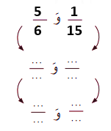
ماذا نفعل في الخطوة الثانية؟
أجد الكسرين المكافئين
2
أجد المضاعف المشترك للمقامين
1
30
30

Slide 25
أوجدوا العددين الكسريين المكافئين
أجد الكسرين المكافئين
2
أجد المضاعف المشترك للمقامين
1
30
30

Slide 26
ارفعوا الألواح

Slide 27
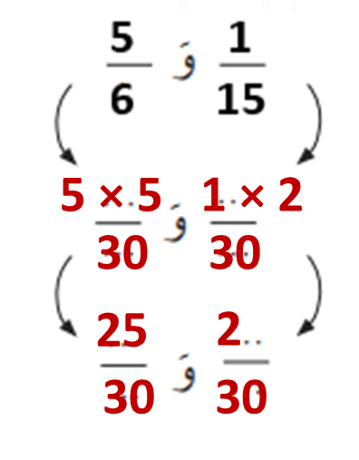
نصحح، من يقوم إلى السبورة ليشرح لنا الخطوة الثانية؟
أجد الكسرين المكافئين
2
أجد المضاعف المشترك للمقامين
1

Slide 28
(ة)خاص بالأستاذ
الممارسة الموجهة 1
ممارسة موجهة
3
3
3
النشاط 1
النشاط 2
النشاط 3

Slide 29
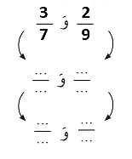
خذوا الألواح؛ وحدوا مقامي العددين الكسريين

Slide 30
ارفعوا الألواح

Slide 31
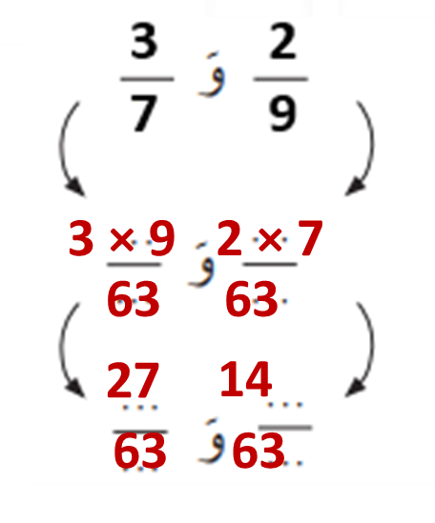
نصحح، من يقوم ليشرح لنا الخطوات

Slide 32
(ة)خاص بالأستاذ
الممارسة الموجهة 1
ممارسة موجهة
3
3
3
النشاط 1
النشاط 2
النشاط 3

Slide 33
الآن خذوا كراساتكم الصفحة 29

Slide 34
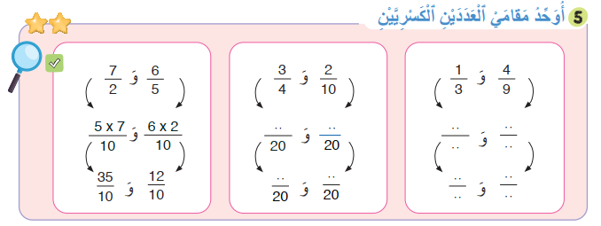
لديكم دقيقتان للإنجاز؛ سأمر بين الصفوف لمساعدتكم؛
2

Slide 35
الآن؛ ستشتغلون في ثنائيات
كل واحد يقارن إنجازه مع إنجاز زميله. تأكدوا أنكم اتبعتم الخطوات بشكل سليم.

Slide 36
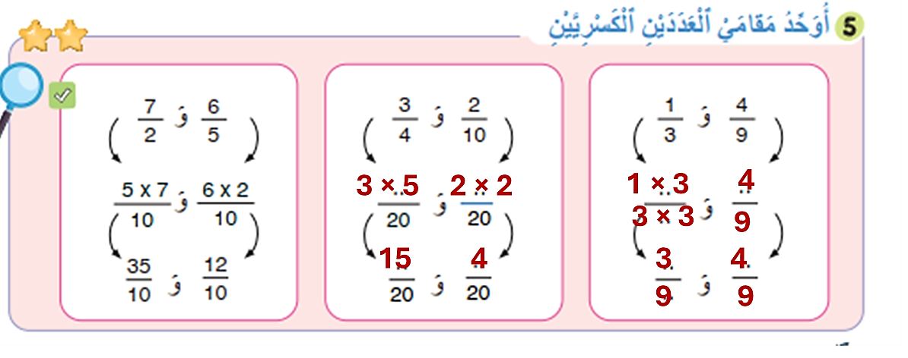
صححوا

Slide 37
(ة)خاص بالأستاذ
ممارسة مستقلة
4
أنجز بمفردي

Slide 38

خذوا الكراسات صفحة 29 وأنجزوا النشاط 6. لديكم 5 دقائق
سأمر بين الصفوف لأقدم المساعدة إليكم وأدون ملاحظاتي في كراساتكم
5

Slide 39
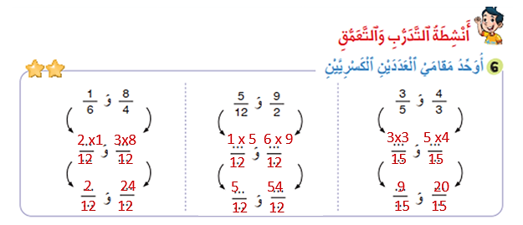
صححوا على كراساتكم

Slide 40
انتبهوا جيدا! في المنزل، ستنجزون الأنشطة المتبقية على كراساتكم :
في الحصة القادمة سأختار أحدكم لتصحيح النشاط.

Slide 41
إلى اللقاء. في الحصة القادمة، سنقوم بتصحيح الأنشطة المنجزة في المنزل.

Slide 42

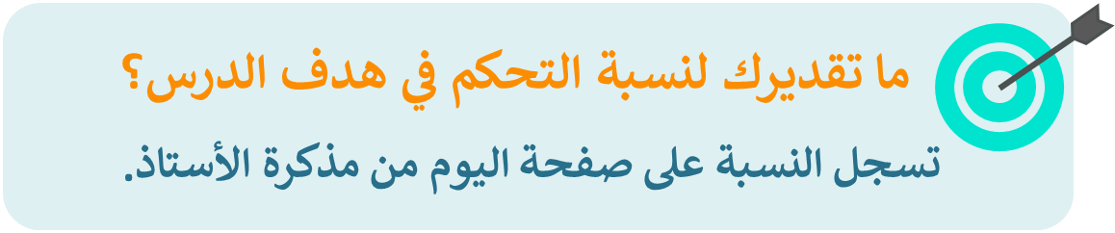
بناء على إنجازات المتعلمين خلال الممارسة المستقلة

